Slide 1
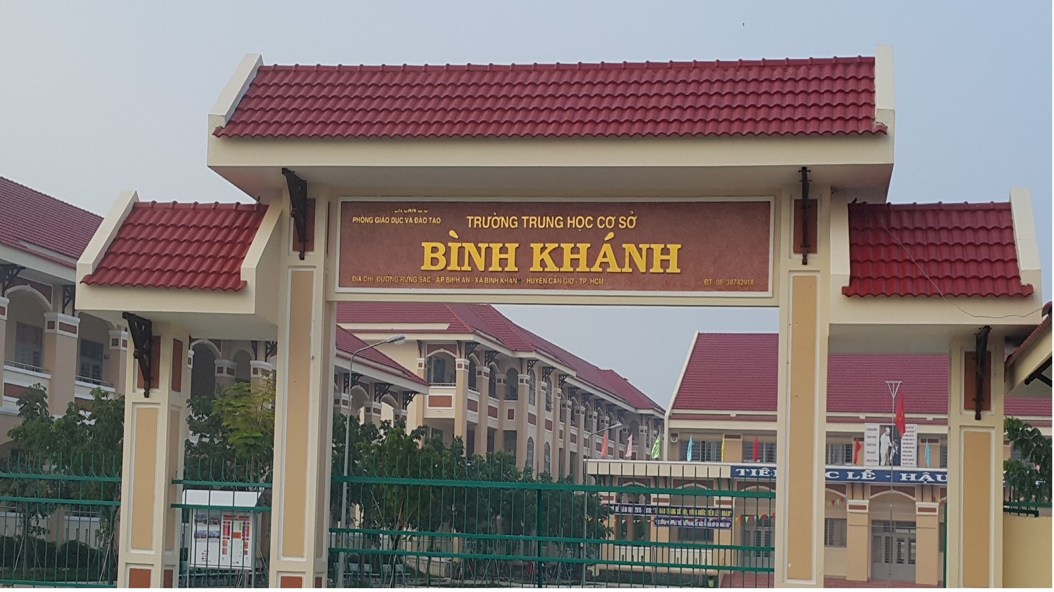

Slide 2


MÔN: LỊCH SỬ - KHỐI 9
Năm học: 2021-2022

Slide 3
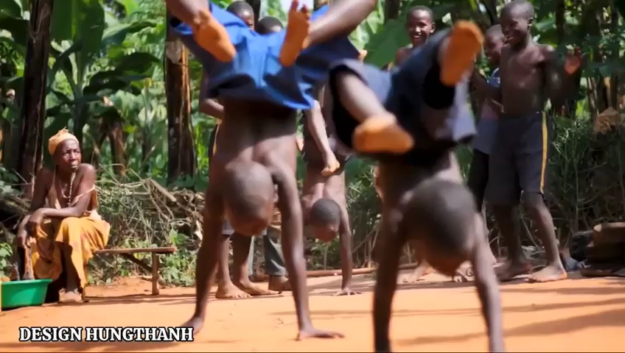
Xem video và cho biết video nói về người dân châu lục nào?

Slide 4

Bài 6 : CÁC NƯỚC CHÂU PHI

Slide 5
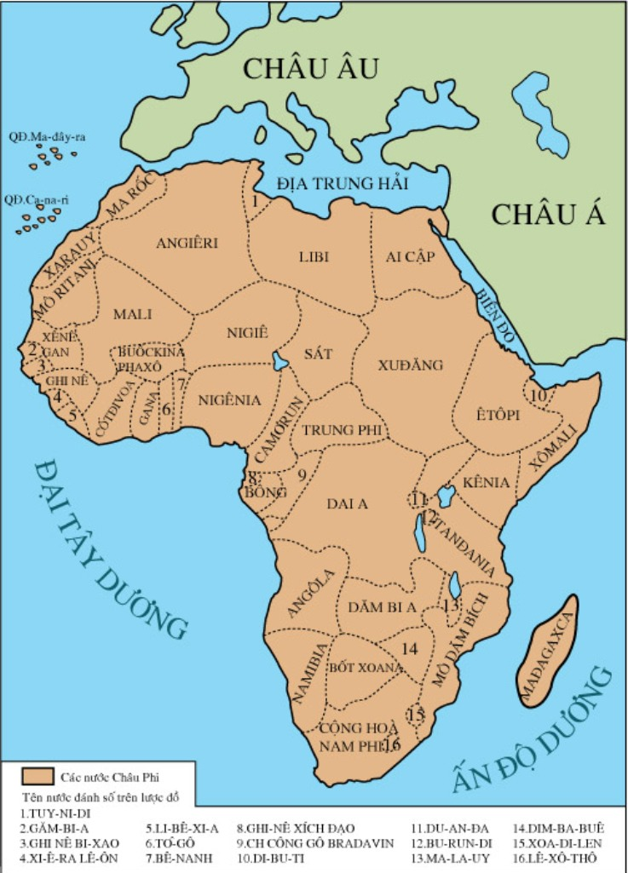
Diện tích: 30 triệu Km²
Dân số: 1,2 tỷ người (2016)
Có 57 quốc gia
Nguồn tài nguyên: Vàng, kim cương, dầu mỏ, khí đốt…

Slide 6
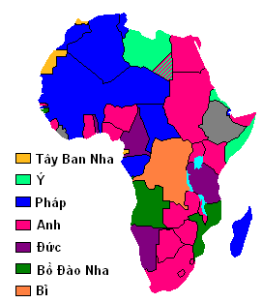
Sự phân chia châu Phi sau Chiến tranh thế giới thứ nhất đến trước Chiến tranh thế giới thứ hai
§Õ quèc | DiÖn tÝch | D©n sè | Chó thÝch
Ph¸p | 42.1% | 32.3% | C¸c vïng B¾c Phi, Trung Phi, ch©u Phi xÝch ®¹o
Anh | 37.7% | 49.4% | ChiÕm vïng trï phó cña B¾c Phi, Nam Phi, T©y Phi.
BØ | 9.1% | 10% | Vïng Trung Phi
Bồ Đào Nha | 7.9% | 6.6% | Vïng Nam Phi
T©y Ban Nha | 1.3% | 1.0% | Vïng B¾c Phi

Slide 7
Phong trào giải phóng dân tộc sau năm 1945
Tình hình chung
Công cuộc xây dựng đất nước
Các nước châu Phi
Khái quát đôi nét về tình hình chung của Cộng hòa Nam Phi trước phong trào giải phóng dân tộc
Cộng hòa Nam Phi
Trình bày phong trào giải phóng dân tộc và quá trình phát triển đất nước

Slide 8
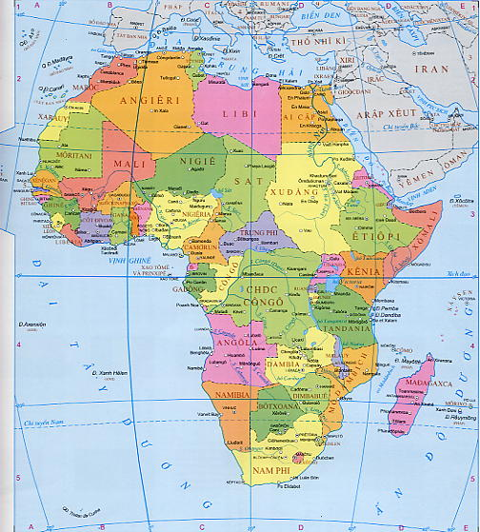

1954-1962
1952

Slide 9
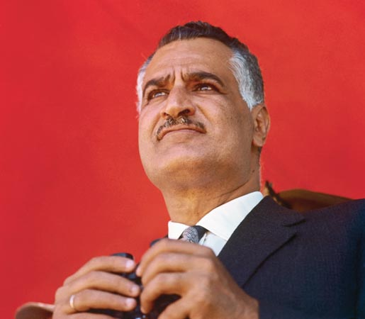


1960
Đại tá Nat-xe 1918- 1970
- Ai Cập nổ ra cuộc đảo chính lật đổ chế độ quân chủ (1952)
- An–giê-ri khởi nghĩa vũ trang lật đổ ách thống trị của Pháp(1954-1962)
Lược đồ các nước châu Phi sau Chiến tranh thế giới thứ hai
-1960 “năm châu Phi” 17 nước châu Phi giành độc lập.

Slide 10
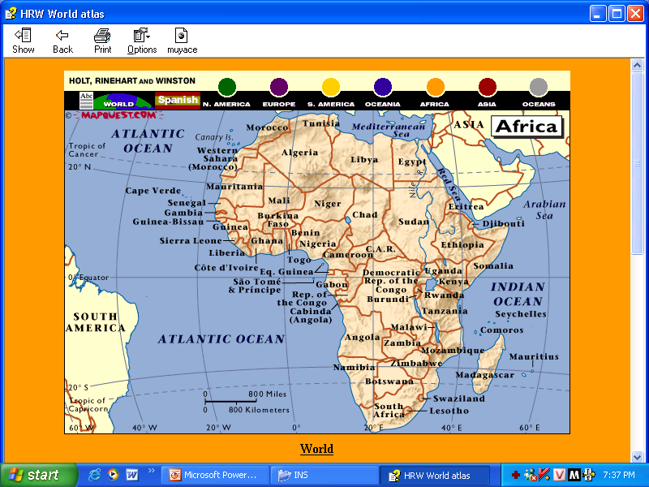
1960

Slide 11
- Ai Cập nổ ra cuộc đảo chính lật đổ chế độ quân chủ (1952)
- An–giê-ri khởi nghĩa vũ trang lật đổ ách thống trị của Pháp (1954-1962)
-1960 “năm châu Phi” 17 nước châu Phi giành độc lập.
1960
=> Hệ thống thuộc địa châu Phi tan rã, các dân tộc châu Phi giành được độc lập và chủ quyền.
Lược đồ các nước châu Phi sau Chiến tranh thế giới thứ hai

Slide 12
Phong trào giải phóng dân tộc sau năm 1945
Công cuộc xây dựng đất nước
Tình hình chung
Các nước châu Phi
Khái quát đôi nét về tình hình chung của Cộng hòa Nam Phi trước phong trào giải phóng dân tộc
Cộng hòa Nam Phi
Trình bày phong trào giải phóng dân tộc và quá trình phát triển đất nước

Slide 13
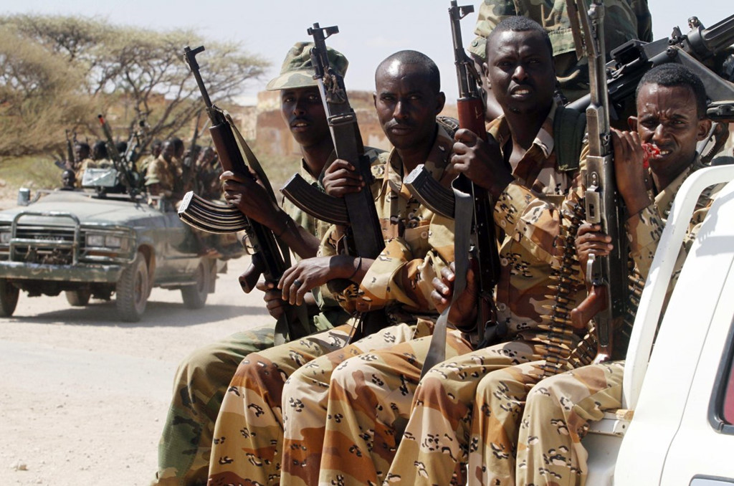
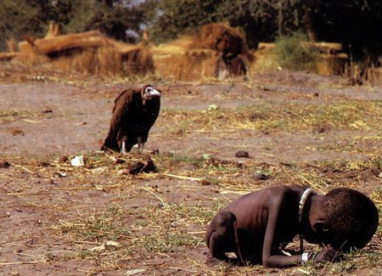

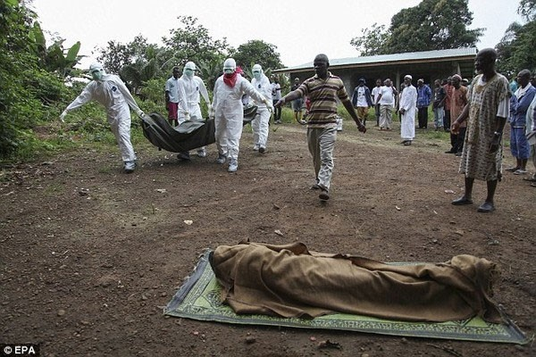
1
2
Xung đột, nội chiến
Đói nghèo
3
4
NỢ
Nợ nần chồng chất
Bệnh dịch hoành hành

Slide 14
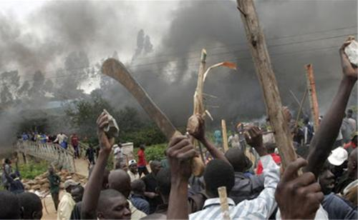
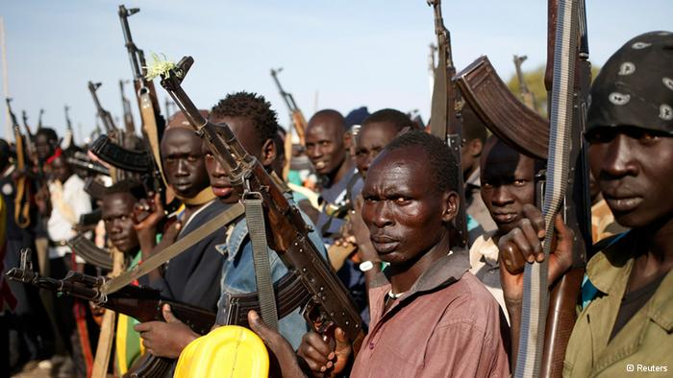
XUNG ĐỘT

Slide 15
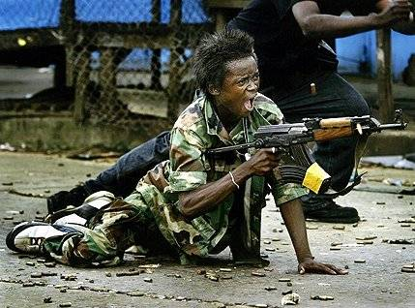
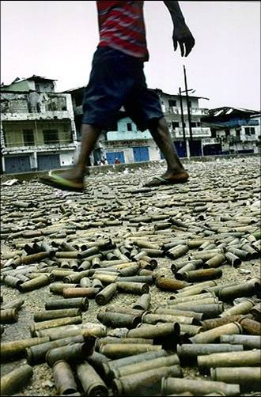
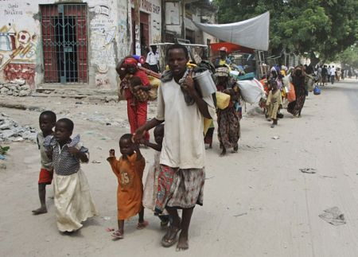

Slide 16
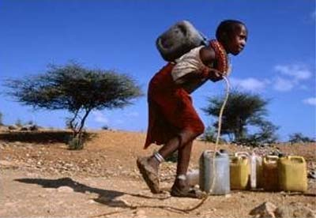
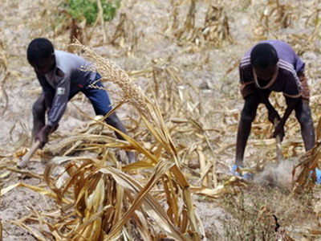
THIẾU NƯỚC UỐNG VÀ LƯƠNG THỰC

Slide 17
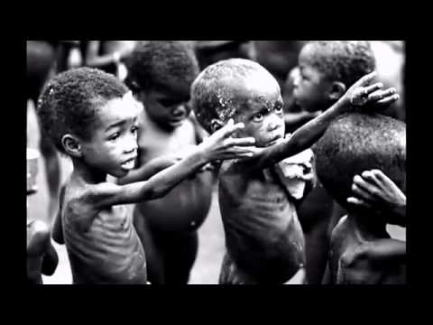
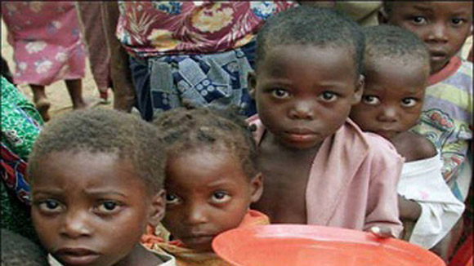
Đói nghèo
32/57 nước nghèo nhất thế giới,1/4 số dân đói ăn kinh niên

Slide 18
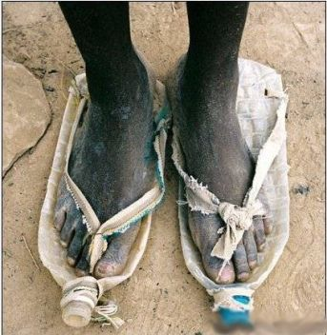
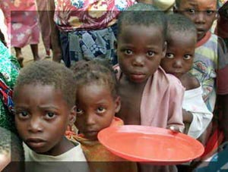
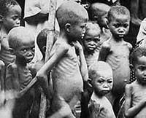

Slide 19
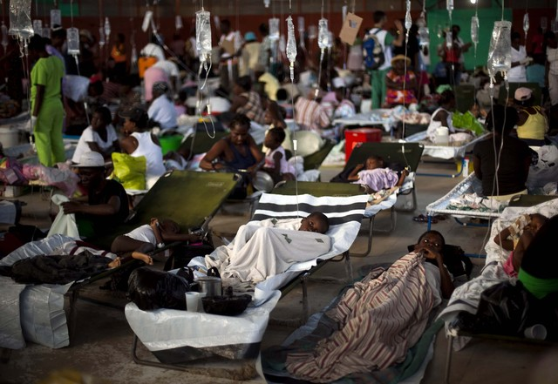
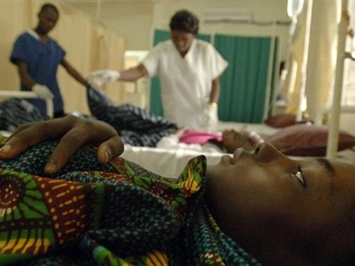
Dịch bệnh

Slide 20


Slide 21
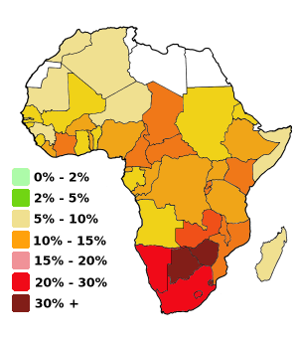
BẢN ĐỒ AISD Ở CHÂU PHI
Theo thống kê những năm 80, châu Phi có 120.000 phụ nữ nhiễm HIV trên 150.000 phụ nữ thế giới nhiễm bệnh, trẻ em châu Phi chiếm tới 90% trong số trẻ em thế giới mắc bệnh hiện nay…” (Báo QĐND -17/11/1991)

Slide 22
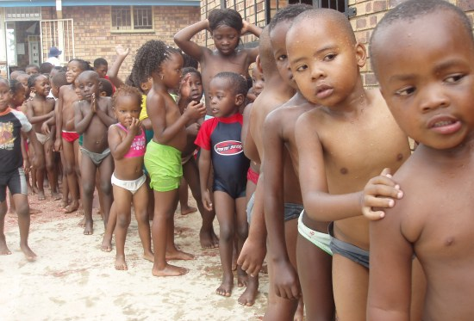

Slide 23

“Liên hợp quốc xếp 32 trong tổng số 57 quốc gia châu Phi vào nhóm những nước nghèo nhất thế giới. Nợ châu Phi lên đến 300 tỉ USD, số lãi hàng năm phải trả là 25 tỉ USD. Hiện nay, 2/3 dân số châu Phi không đủ ăn, ¼ dân số đói ăn kinh niên”
“Châu Phi có tỉ lệ gia tăng dân số tự nhiên cao nhất thế giới Ru-an-đa là 5.2%, Ăng-gô-la, Ni-giê-ri-a, Ma-li là 5.1% trong khi Việt Nam là 1.1%, Thái Lan là 0.3%, Lào 1.4%”.

Slide 24
Nam Phi
Quốc gia
Ghi-nê
Mô-ri-ta-ni
Xê-nê-gan
Ma-rốc
Tỉ lệ mù chữ
70%
69%
68%
64%
50%

Slide 25

Tổ chức gồm 53 nước thành viên các quốc gia châu Phi (Nam Phi gia nhập năm 2004). Quốc gia duy nhất tại châu Phi không phải thành viên là Marốc, nước này đã rút tên khỏi Tổ chức Thống nhất châu Phi vào năm 1984.
Lá cờ Liên minh châu Phi

Slide 26
Bài 6 : CÁC NƯỚC CHÂU PHI
II. Cộng hoà Nam Phi:

Slide 27
Phong trào giải phóng dân tộc sau năm 1945
Công cuộc xây dựng đất nước
Tình hình chung
Các nước châu Phi
Khái quát đôi nét về tình hình chung của Cộng hòa Nam Phi trước phong trào giải phóng dân tộc
Cộng hòa Nam Phi
Trình bày phong trào giải phóng dân tộc và quá trình phát triển đất nước

Slide 28
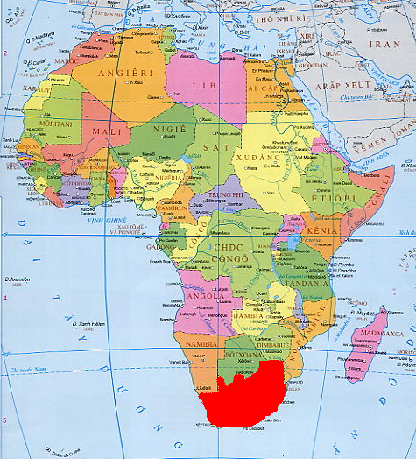

Quốc kỳ CH.Nam Phi.
NAM PHI
Diện tích: 1,2 triệu Km²
Dân số: gần 56 triệu người (2016)
Tài nguyên: vàng, kim cương, urani….
Lược đồ các nước châu Phi

Slide 29
Chế độ Phân biệt chủng tộc
Ở Nam Phi chế độ thống trị phản động này được xây dựng trên cơ sở “chủ nghĩa Apácthai “ . Apácthai có nghĩa là sự phân biệt chủng tộc.
Hiến pháp Nam Phi ghi rõ: “ Muốn bảo vệ nền văn minh phương Tây thì phải duy trì thế ưu việt của người da trắng”. Dựa vào đó, bọn cầm quyền da trắng ở Nam Phi đã ban hành trên 70 đạo luật về phân biệt chủng tộc và kì thị chủng tộc như “luật cách li chủng tộc”, “luật về giấy chứng minh”, “luật trị an công cộng”, “luật về các buntuxtan”
Người da đen phải sống riêng biệt trong các buntuxtan mà thực chất là những trại tập trung trá hình v.v… Với những đạo luật này, người da đen bị tước hết mọi quyền công dân, phải sinh sống hoàn toàn cách biệt với người da trắng, chịu xử tội theo pháp luật riêng biệt của người da đen, hưởng lương bổng thấp hơn nhiều lần so với người da trắng (lương công nhân đồn điền bằng 1/10 lương của người da trắng, trong các xí nghiệp, hầm mỏ bằng 1/7)…

Slide 30

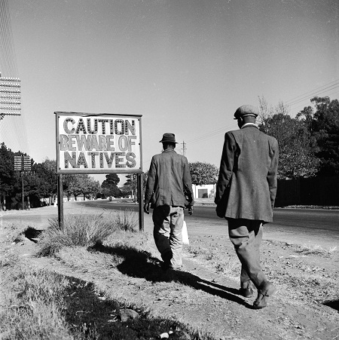
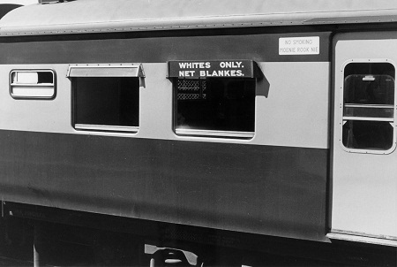
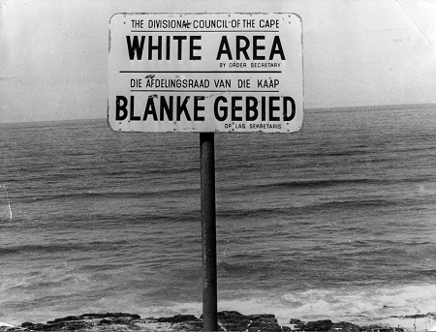
MỘT SỐ HÌNH ẢNH CỦA CHẾ ĐỘ PHÂN BIỆT CHỦNG TỘC
Khu vực sinh sống dành cho người da đen
Ghế dành cho người da trắng
Tàu dành cho người da trắng
Bãi biển dành cho người da trắng

Slide 31
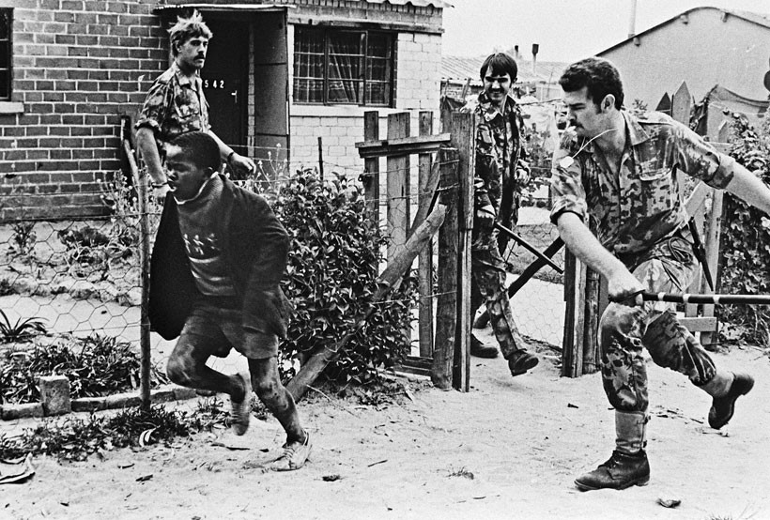

Slide 32
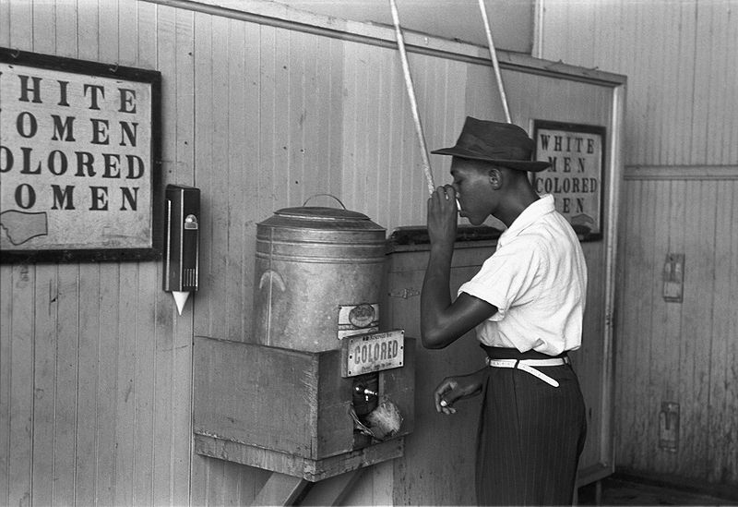
Một người Mỹ gốc Phi uống nước từ máy lạnh với bảng thông báo "dành cho người da mầu" năm 1939.

Slide 33
Phong trào giải phóng dân tộc sau năm 1945
Công cuộc xây dựng đất nước
Công cuộc xây dựng đất nước
Tình hình chung
Các nước châu Phi
Khái quát đôi nét về tình hình chung của Cộng hòa Nam Phi trước phong trào giải phóng dân tộc
Khái quát đôi nét về tình hình chung của Cộng hòa Nam Phi trước phong trào giải
Cộng hòa Nam Phi
Trình bày phong trào giải phóng dân tộc và quá trình phát triển đất nước

Slide 34
Tổ chức lãnh đạo
Kết quả
Ý nghĩa
Đại hội dân tộc phi (ANC)
- Năm 1993 chế độ Apacthai bị xóa bỏ Nen Xơn Man-đê-la được trả tự do.
- Năm 1994 Nen-xơn Ma-đê-la trở thành tổng thống da đen đầu tiên.
Chế độ phân biệt chủng tộc bị xoá bỏ ngay tại sào huyệt cuối cùng của nó sau hơn ba thế kỉ tồn tại.

Slide 35
Men-xơn-man-đê-la có vai trò như thế nào trong phong trào chống chế độ Apácthai?

Slide 36
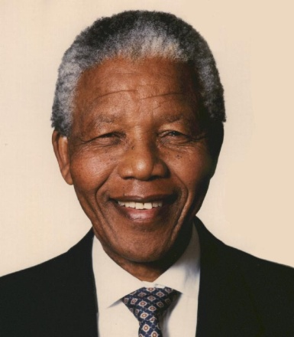
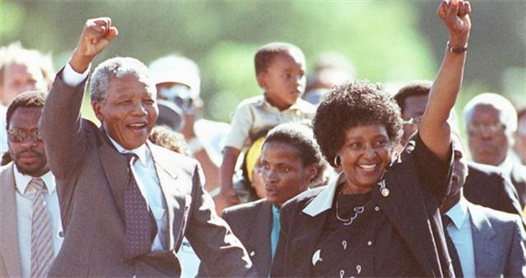
Vai trò Nen-xơn Man-đê-la trong phong trào chống chế độ A-pac-thai
- Năm 1944 gia nhập Đại hội dân tộc Phi (ANC) giữ chức Tổng thư ký́.
- Năm 1964 bị nhà cầm quyền Nam Phi kết án tù chung thân.
- Sau 27 năm tù đày. Tháng 2/1990 được trả tự do, được bầu làm Phó chủ tịch rồi Chủ tịch ANC (7/1991).
Tháng 5/1994, ông được bầu làm Tổng thống Cộng hòa Nam Phi.
- Được nhân dân thế giới ngưỡng mộ như anh hùng chống chế độ phân biệt chủng tộc.
Năm 1993 được giải thưởng Nobel về hòa bình.
Tổng thống Nen-xơn Man-đê-la
1918 - 2013
Ông Nen-xơn Man-đê-la và vợ Uyn-ni chào người dân năm 1990, vào ngày ông được thả tự do sau 27 năm bị cầm tù.

Slide 37
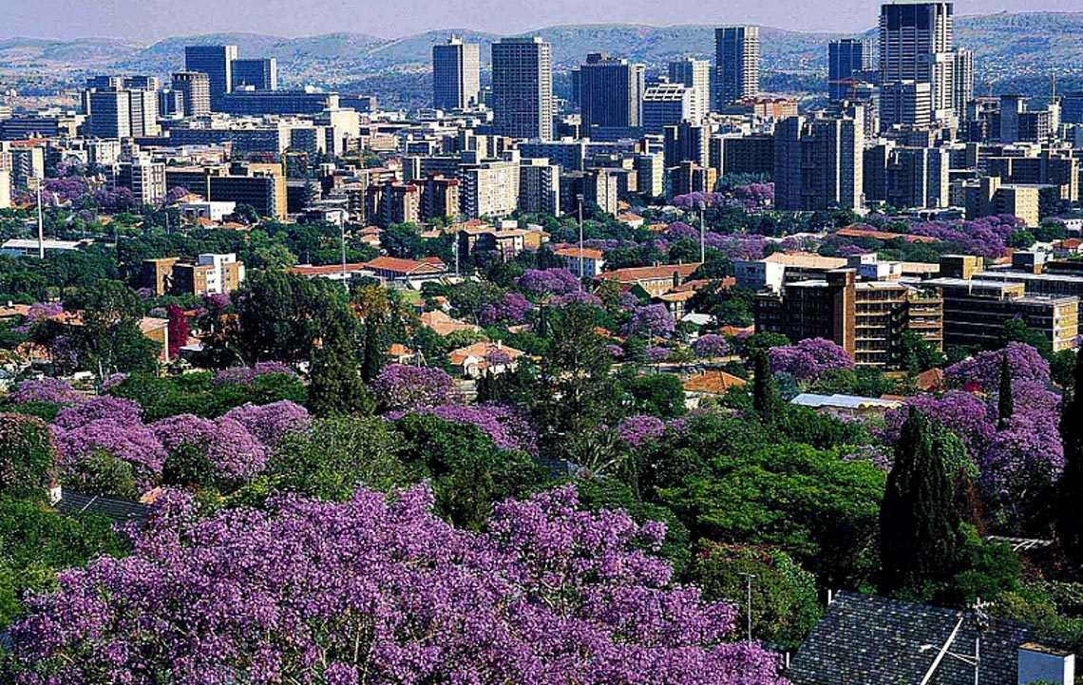
Cộng hòa Nam Phi có thủ đô hành chính là Pretoria

Slide 38
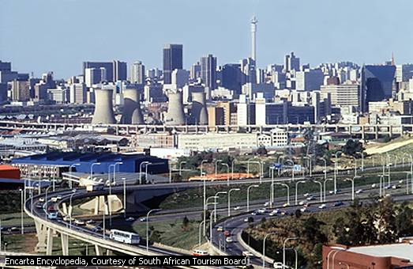
Johannesburg, (nơi ở của trời), là thành phố lớn nhất Nam Phi. Thành phố này là một trong 40 vùng đô thị lớn nhất thế giới, là thành phố toàn cầu duy nhất được công nhận của châu Phi

Slide 39
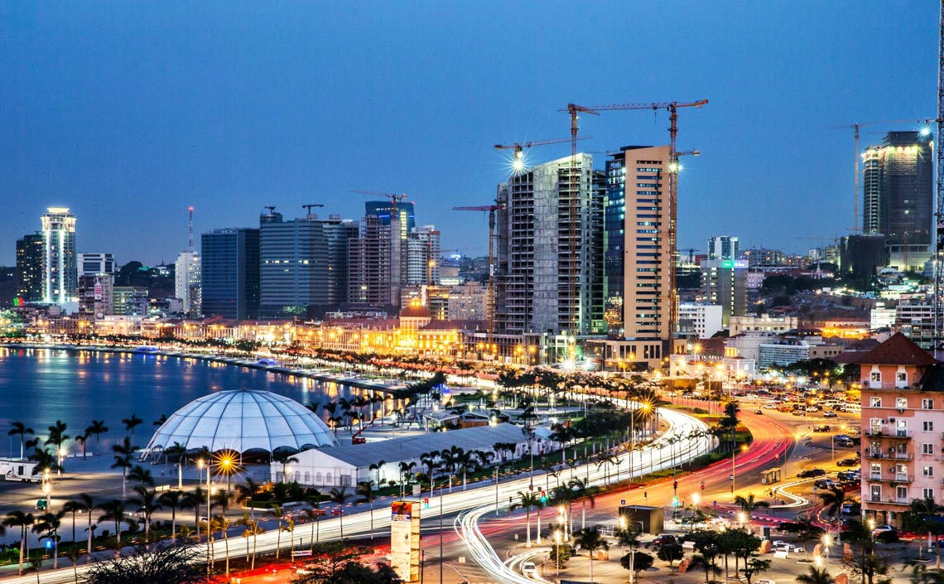
Angola giàu có nhờ vào dầu khí tự nhiên, kim cương. Thủ đô là Luanda

Slide 40
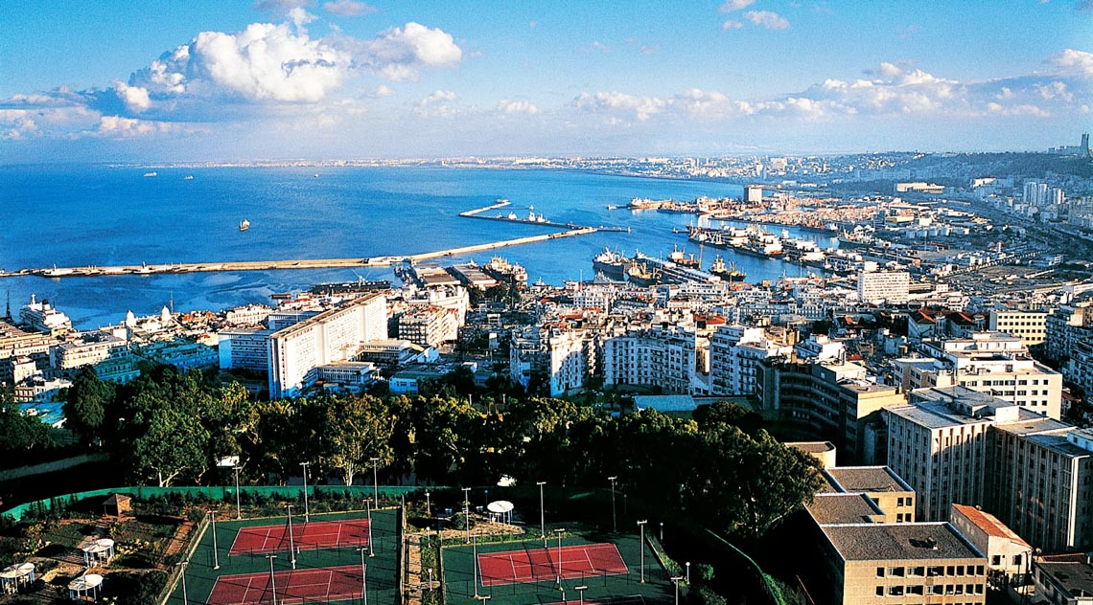
Algiers là thủ đô của Algeria

Slide 41
Bài tập
So sánh đặc điểm phong trào giải phóng dân tộc châu Phi với phong trào giải phóng dân tộc châu Á?
Tiêu chí so sánh | Châu Phi | Châu Á
Trước CTTG 2
Thời gian giành độc lập
Mức độ giành độc lập
Sự phát triển kinh tế sau khi giành độc lập

Slide 42
Tiêu chí so sánh | Châu Phi | Châu Á
Trước CTTG 2 | là thuộc địa của đế quốc thực dân | là thuộc địa của đế quốc thực dân
Thời gian giành độc lập | Diễn ra và giành độc lập muộn hơn | Nhiều nước giành được độc lập sớm
Mức độ giành độc lập | Các nước giành được độc lập ở mức độ khác nhau | Các nước giành được độc lập ở mức độ đồng đều
Sự phát triển kinh tế sau khi giành độc lập | Không đồng đều. Hiện nay còn gặp nhiều khó khăn | Phát triển nhanh chóng, nhiều nước trở thành cường quốc CN

Slide 43

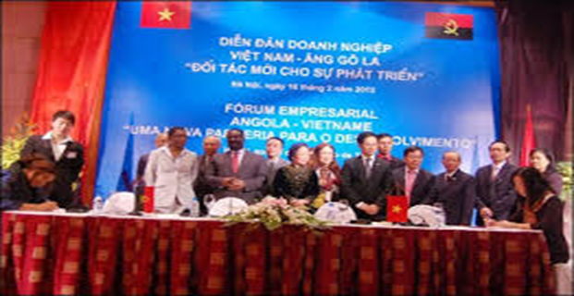
Quan hệ Việt Nam - châu Phi:
Việt Nam và các nước châu Phi vốn có quan hệ hữu nghị đặc biệt, được hình thành trong quá trình đấu tranh giải phóng dân tộc của mỗi nước, được Chủ tịch Hồ Chí Minh và các nhà cách mạng yêu nước châu Phi đặt nền móng và chăm lo vun đắp từ những năm đầu thế kỷ XX. Trong suốt 2 cuộc kháng chiến chống thực dân Pháp và đế quốc Mĩ của dân tộc ta, nhân dân châu Phi luôn đứng bên cạnh nhân dân Việt Nam, nhiệt thành ủng hộ sự nghiệp chính nghĩa của nhân dân Việt Nam cả về vật chất lẫn tinh thần. Đồng thời, hình ảnh dân tộc Việt Nam đi đầu trong cuộc đấu tranh giành độc lập dân tộc, là sự khích lệ to lớn đối với nhân dân các nước châu Phi.

Slide 44
QUÁ TRÌNH GIẢI PHÓNG DÂN TỘC
NHỮNG NÉT CHUNG
CÔNG CUỘC XÂY DỰNG VÀ PHÁT TRIỂN ĐẤT NƯỚC
1
CÁC NƯỚC MĨ LATINH
PHONG TRÀO GIẢI PHÓNG DÂN TỘC
2
CU-BA -HÒN ĐẢO ANH HÙNG
CÔNG CUỘC XÂY DỰNG ĐẤT NƯỚC

Slide 45



Giờ học kết thúc.
Chúc các em mạnh khỏe!

